Slide 1


Система безопасности на транспорте
и в местах массового пребывания людей
В Республике Дагестан

Slide 2



РЕАЛИЗОВАННЫЕ ПРОЕКТЫ ПО СКУД
[О Компании]
Компания специализируется на внедрении комплексных решений в области:
безопасности
энергоэффективности
информатизации
Сегодня ИНСИСТЕМ – это:
группа компаний с филиальной сетью на территории России.
производитель, специализирующийся на внедрении комплексных инфокоммуникационных и инженерных решений на основе собственных технологических разработок, а также решений лидеров мирового рынка.
Система менеджмента качества компании сертифицирована на соответствие требованиям стандарта ГОСТ Р ИСО 9001 - 2008 (ISO 9001:2008).

Slide 3


[Продукты и решения реализованные в проекта СЗОНТ РД]
Решения
Продукты
Мобильный комплекс СЗИОНТ (ППУ);
Система безопасности на транспорте и в местах массового пребывания людей (СЗИОНТ, ОКСИОН);
КАВС (мобильный комплекс видеоконференцсвязи)

Slide 4
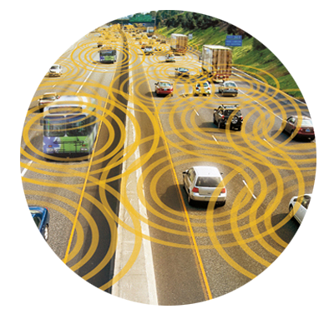
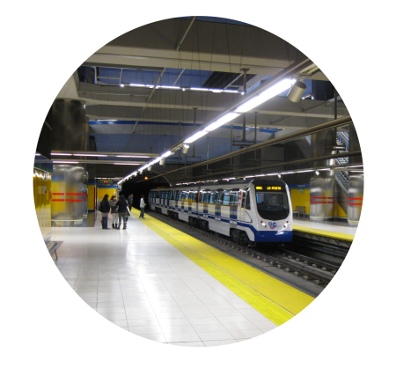
[Задачи системы безопасности на транспорте и в местах массового пребывания людей в РД]
1
Обеспечение безопасности потенциально опасных объектов, прилегающих территорий и объектов с массовым пребыванием людей требует эффективной и слаженной работы всех компонентов комплексной системы безопасности.
2
Подготовка населения в области гражданской обороны, защиты от чрезвычайных ситуаций, обеспечения пожарной безопасности и охраны общественного порядка, своевременное оповещение и оперативное информирование граждан о чрезвычайных ситуациях и угрозе террористических акций, мониторинг обстановки и состояния правопорядка в местах массового пребывания людей на основе использования современных технических средств и технологий.

Slide 5
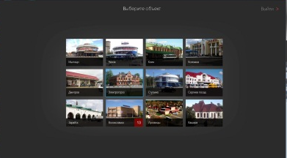
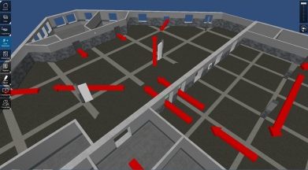
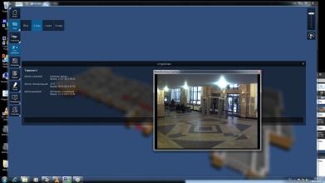
[Функции системы защиты от угроз природного и
техногенного характера, информирования и оповещения населения на транспорте СЗИОНТ РД]
защита жизни и здоровья населения на транспорте от актов незаконного вмешательства, в том числе террористической направленности, от чрезвычайных ситуаций (ЧС) природного и техногенного характера;
подготовка населения в области гражданской обороны, защиты от ЧС;
обеспечения пожарной безопасности и охраны общественного порядка;
своевременное оповещение и оперативное информирование граждан об угрозе возникновении ЧС и террористических акций;
мониторинг обстановки и состояния правопорядка в местах массового пребывания людей на территории транспортных узлов на автомобильном, городском наземном электрическом транспорте и в дорожном хозяйстве, на железнодорожном транспорте, воздушном транспорте, а также на морском и внутреннем водном транспорте с использованием современных технических средств и технологий.
СЗИОНТ на объектах транспортной инфраструктуры имеет возможность интеграции с диспетчерскими службами и ситуационными центрами, и сопряжён с центрами управления в кризисных ситуациях для обеспечения информационной поддержки при угрозе возникновения и возникновении ЧС, принятия решений и управления в кризисных ситуациях.

Slide 6
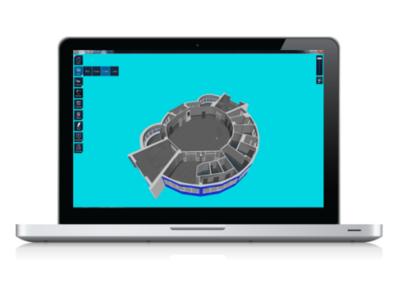
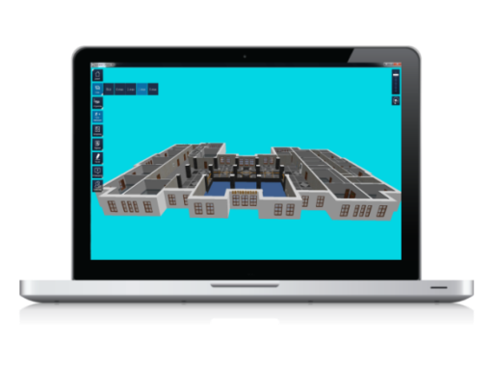
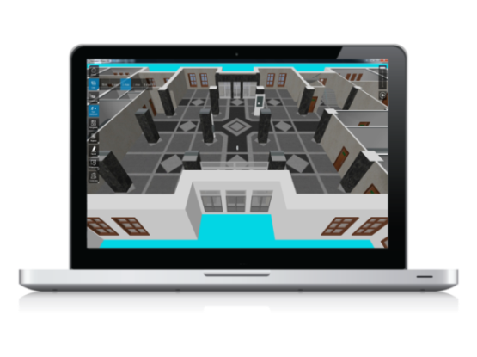
[Описание программного обеспечения
«Объект 3D»]
В процессе реализации проекта СЗИОНТ в Республике Дагестан на рабочих местах было установлено программное обеспечение «АРОГАНИТ Объект 3D».
Целью создания программного комплекса «АРОГАНИТ Объект 3D» является интеграция всех систем обеспечения безопасности объекта в единый программный продукт для оперативной реакции на тревожные события и мониторинга текущего состояния с использованием 3D технологий.
«АРОГАНИТ Объект 3D» предназначен для автоматизации работы специализированных подразделений и служб обеспечивающий контроль и обеспечение безопасности в местах массового пребывания людей.
Программный комплекс (ПК) «АРОГАНИТ Объект 3D» обеспечивает решение следующих основных задач:
мониторинг текущего состояния с помощью
трехмерной модели объекта;
разделение объекта на отдельные здания и этажи с возможностью раздельного просмотра;
широкие возможности по навигации и перемещению по трехмерной модели;

Slide 7
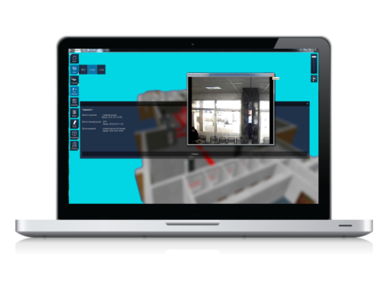
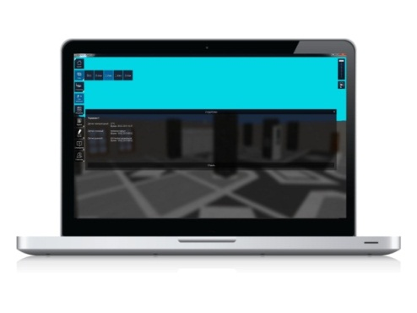
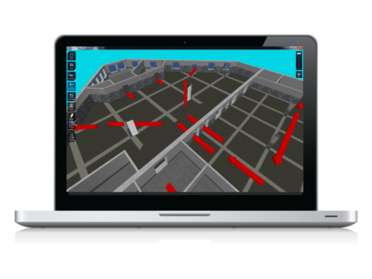
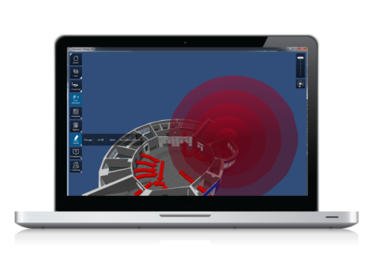
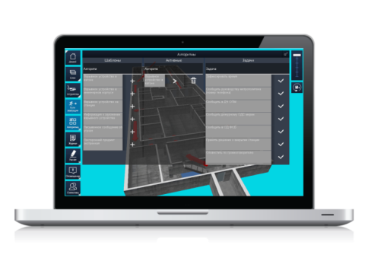
[Описание программного обеспечения
«Объект 3D»]
отображение на трехмерной модели интерактивных элементов с возможностью просмотра текущего статуса и получения подробной информации (видеокамеры, терминалы, датчики и т.д.);
отображение последних тревожных событий по всему объекту с возможностью обработки, уточнения и передачи в соответствующие службы;
отображение утвержденных путей эвакуации населения при возникновении или риске возникновения ЧС;
моделирование развития ЧС с помощью сертифицированных методик и отображение расчета на модели;
поддержка принятия решения персоналам в части предоставления полного последовательного алгоритма действий в определенных ситуациях и возможность отметки о выполнении определенных действий;
получение различной справочной информации (телефонная книга, список сотрудников и т.д.);
возможность принятия экстренных вызовов от стационарных панелей или телефонов по протоколы SIP;
доступ к специализированному хранилищу файлов.

Slide 8
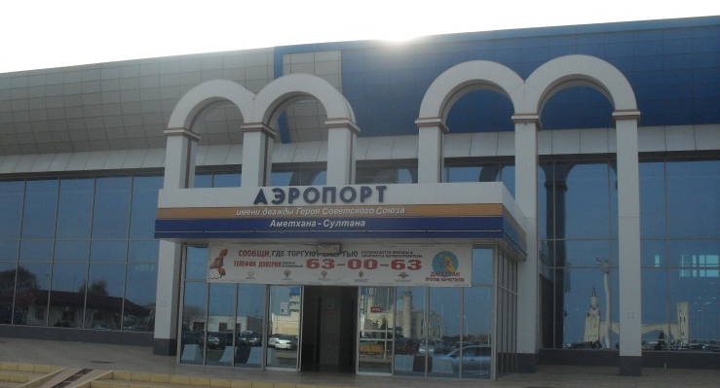
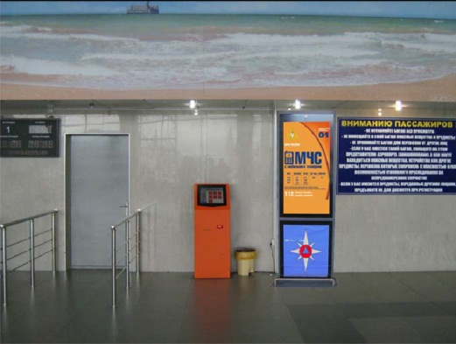
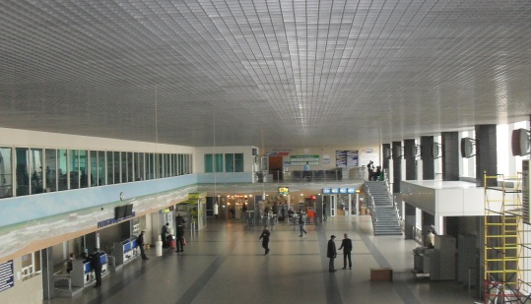
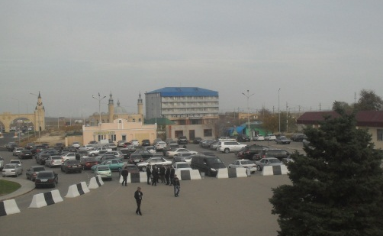
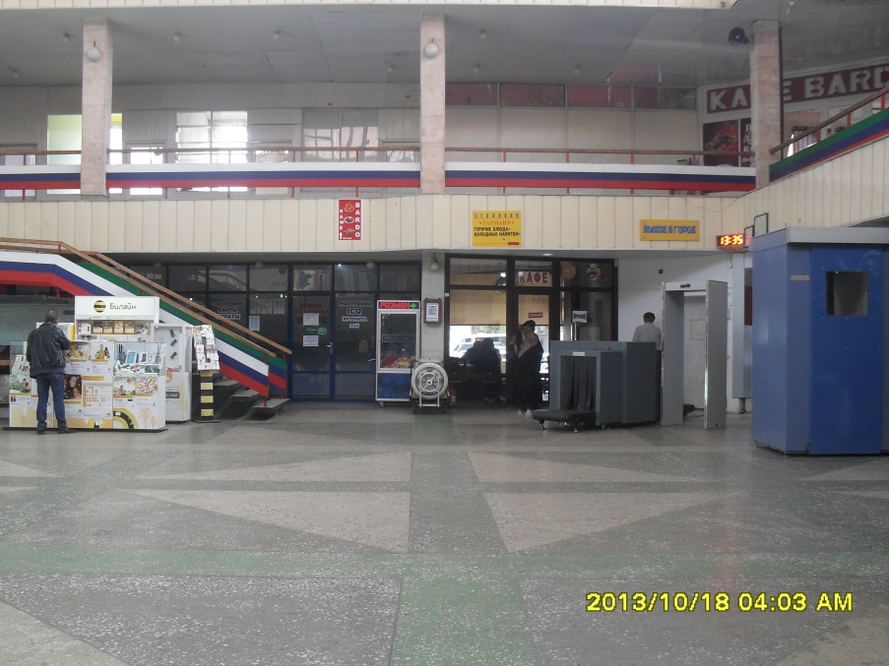
[Реализация СЗИОНТ в Республике Дагестан]
В рамках реализации проекта СЗИОНТ в Республике Дагестан компания ИНСИСТЕМ осуществила работы по созданию и использованию системы защиты от чрезвычайных ситуаций природного и техногенного характера, информирования и оповещения на следующих объектах: Аэропорт Уйташ, автовокзал г. Махачкала, ж/д вокзал г. Махачкала. На каждом объекте были установлены терминалов информирования
населения, РХК, камеры видеонаблюдения, места размещения управляющего оборудования.
Аэропорт Уйташ
Вид с камеры видеонаблюдения

Slide 9
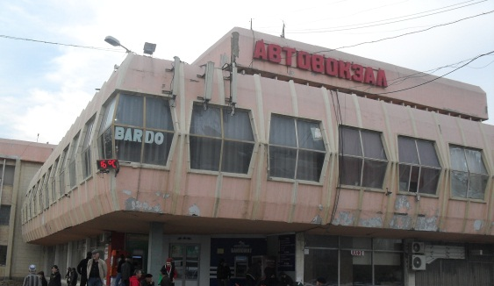
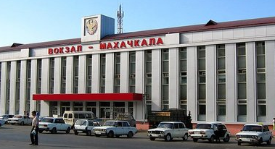
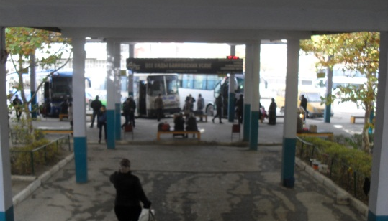

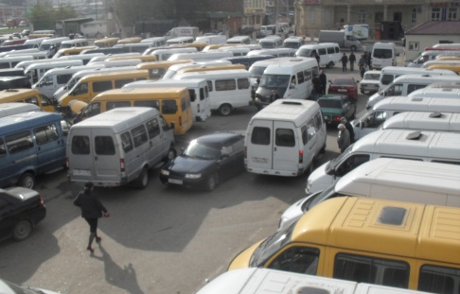
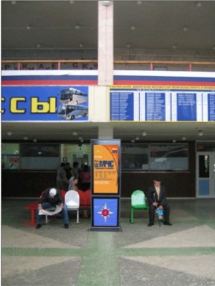
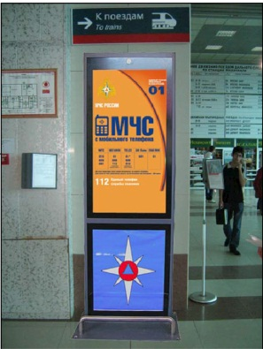
[Реализация СЗИОНТ в Республике Дагестан]
Автовокзал и ж/д вокзал г. Махачкала
Вид с камеры видеонаблюдения

Slide 10
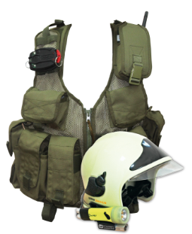
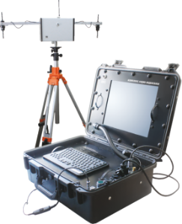
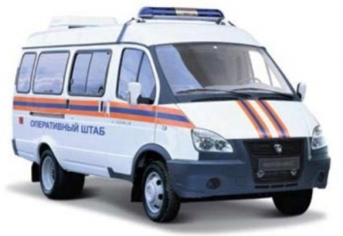



[Мобильный комплекс СЗИОНТ]
ИНСИСТЕМ внедрила подвижный комплекс СЗИОНТ для решения задач в трудноступных местах в Республике Дагестан, в состав которого входит мобильным комплексом видеоконференцсвязи спасателя.
Подвижный пункт управления:
Оповещение населения о ЧС, передача специальных световых и звуковых сигналов, речевых команд
и сообщений;
Организация радио- и спутниковой связи
Доступ в единое телефонное IP-пространство c службой спасения;
Прием и передача факсимильных сообщений
Возможности:
Комплекс аудиовидеосвязи со спасателями на месте ЧС :
Цифровая передачу аудио- и видеосигнала от спасателя к модулю связи мобильному управляющему оператора штаба;
Аудиосвязь между спасателями;
Регистрация аудио- и видеоинформации с места ЧС, в течение 8 часов, посредством встроенных регистраторов в ранце спасателя;
Возможность выбора одного из 8 цифровых каналов связи между штабом и спасателем;
Связь спасателя с оператором штаба на расстоянии до 1000 м. в прямой видимости и до 400 м. в условиях городской застройки;
Внутренняя
телефонная
связь
Передача данных посредством спутниковых каналов связи

Slide 11
[Итоги реализации СЗИОНТ в Республике Дагестан]
‑ реализован комплекс организационных и технических мероприятий, направленных на повышение защищенности населения на транспорте от ЧС природного и техногенного характера;
‑ объекты транспортной инфраструктуры и транспортные средства оснащены инженерно-техническими средствами и системами обеспечения транспортной безопасности, предусматривающими возможность их расширения и создания централизованных распределенных систем;
‑ разработан и реализован комплекс мероприятий, направленных на повышение информированности населения по вопросам обеспечения транспортной безопасности;
‑ разработана и внедрена единая государственная информационная система обеспечения транспортной безопасности, сформирована ее базовая информационно-телекоммуникационная инфраструктура и автоматизированные централизованные базы данных, в том числе персональных данных о пассажирах;
‑ созданы и внедрены комплексные системы информирования и оповещения населения на транспорте;
‑ существующие и создаваемые информационные системы, решающие задачи в области обеспечения безопасности населения на транспорте, информирования и оповещения населения, должны быть интегрированы в единое защищенное закрытое информационное пространство;
‑ организован сбор информации и наблюдение за обстановкой и состоянием правопорядка в местах массового пребывания людей;
‑ организован радиационный и химический контроль, созданы системы звукового
сопровождения и оповещения, обеспечения безопасности информации.

Slide 12

РЕАЛИЗОВАННЫЕ ПРОЕКТЫ ПО СКУД

